Slide 1


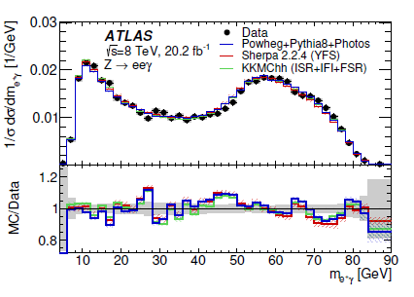
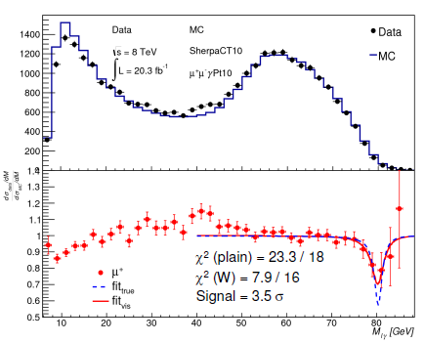
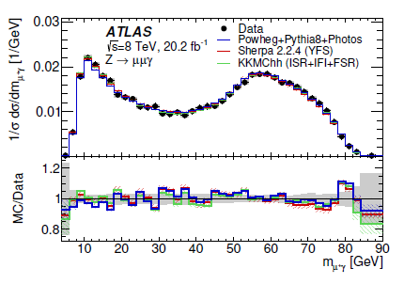

С рекордной точностью проведен анализ процесса Z→2Lγ при √s=8 ТэВ с детектором АТЛАС на БАК
Институт ядерной физики им. Г.И. Будкера Сибирского отделения
Российской академии наук
Авторы: А.Г. Харламов, Т.А. Харламова, Ю.А. Тихонов, А.Л. Масленников, А.С. Купич, В.Н. Жабин
С высокой точностью измерены дифференциальные распределения по M_{l±γ}, ∆R, p_{T}^{γ}. Средняя систематическая неопределенность 0,6 %. Показано, что для описания этих распределений важны однопетлевые поправки.
Результаты согласуются с предсказаниями последних версий современных генераторов PowHeg + Pythia8 + PHOTOS, Sherpa 2.2.4 и KKMChh.
Впервые наблюдался процесс Z→2l2γ, дифференциальные распределения для него согласуются с древесным приближением и полное сечение совпадает с предсказанием Sherpa 2.2.4.
Небольшие отклонения в данных от предсказаний генераторов PowHeg + Pythia8 + PHOTOS, Sherpa 2.2.4 и KKMChh присутствуют вблизи границ фазового объема: 20 < M_{ll} < 45 ГэВ, ∆R_{lγ} ≈ 2.5, M_{lγ} ≈ 80 ГэВ. Значимость отклонения при M_{lγ} ≈ 80 ГэВ превышает 3σ.
Риc. 2: Распределение по инвариантной массе лептона и фотона в процессе p p → Z + X → 2lγ + X и его отношение к моделированию в древесном приближении. Линии на нижнем рисунке – пример поиска резонансов, линии соответствуют резонансной формуле с массой M_{W} и шириной Г_{W},
Публикация: G. Aad et al. (The ATLAS Collaboration) Study of Z→llγ decays at s√ = 8 TeV with the ATLAS detector // EPJC 2023, arXiv:2310.11574 [hep-ex]
А.Г.Харламов и др. Поиск новой физики в процессе распада Z-бозона на лептонную пару и фотон по данным с детектора ATLAS на Большом адронном коллайдере // направлено в УФН 2023
Рис.1 Дифференциальные сечения инвариантной массы лептона и фотона m_{l⁺γ} для процессов Z → eeγ (слева) и Z → μμγ (справа). Показано сравнение экспериментальных данных с предсказаниями, полученными с помощью различных Монте-Карло генераторов. (Предсказания Стандартной модели.)

